Slide 1

Parking Sensor
Изготвена от: Стоил Седянков и Ивалин Тютюнаров

Slide 2

Съдържание
Описание на проекта
Електрическа схема
Списък съставни части
Сорс код
Заключение

Slide 3
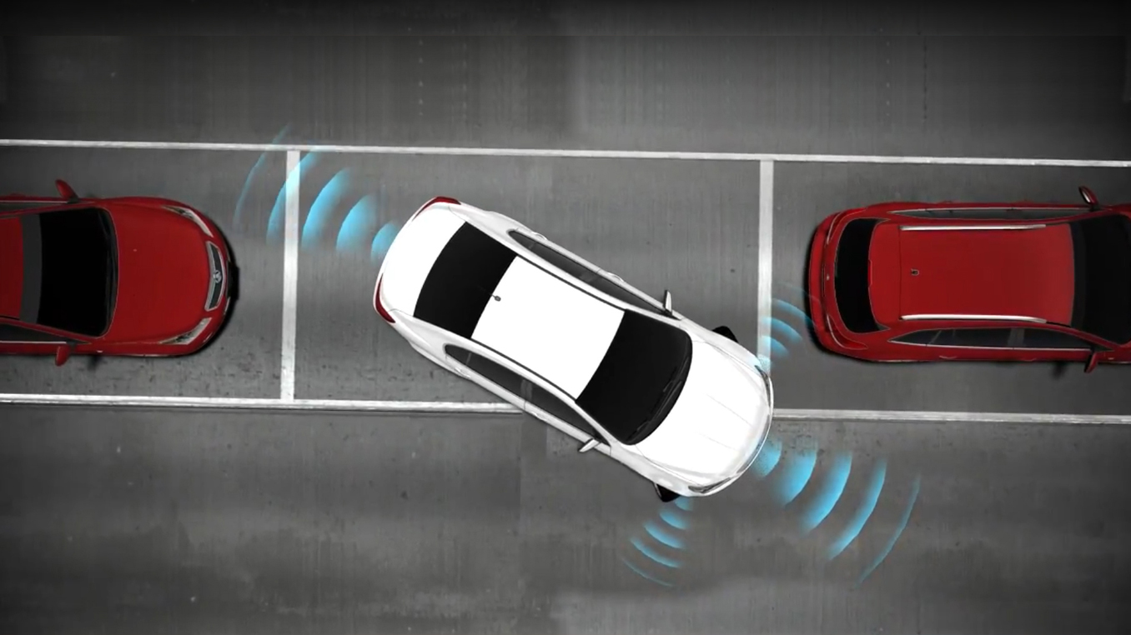
1. Описание на проекта
Проектът играе ролята на сензор за паркиране. Колкото повече се доближава даденият предмет към сензора, толкова повече лампички светкат и толкова по-бързо buzzer-а издава звуков сигнал. Свързан е и дисплей, на който се изписва разстоянието в сантиметри.

Slide 4
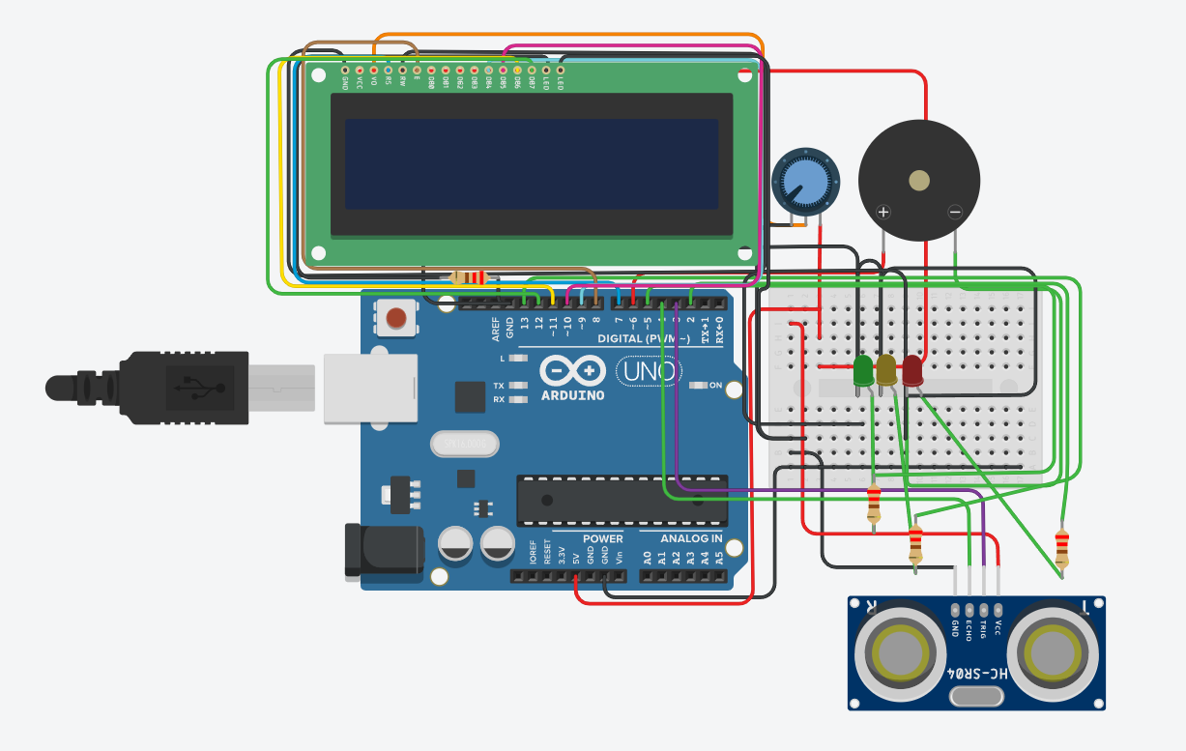
2. Електрическа схема

Slide 5
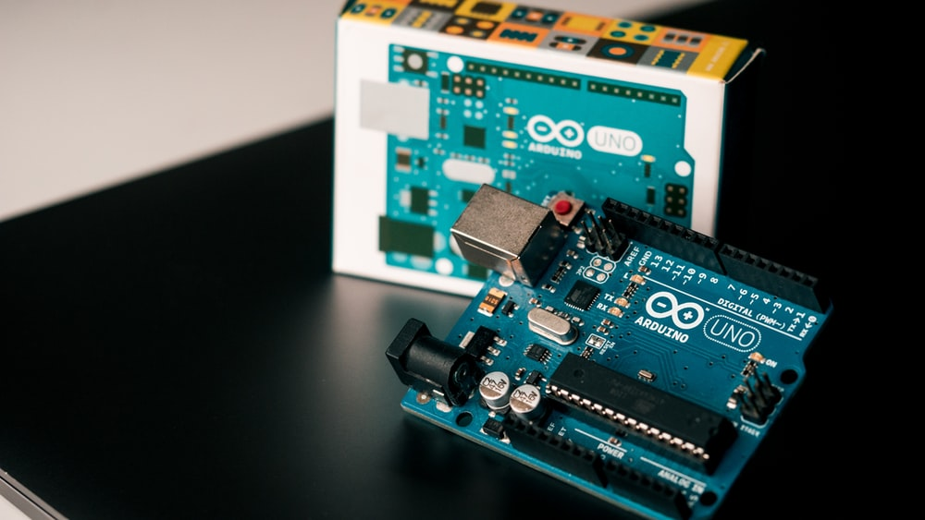
3. Списък съставни части
За проекта са използвани:
• X1 Breadboard Mini
• X1 Ultrasonic Distance Sensor
• X3 Led Blinks
• X1 Piezo Speaker
• X1 Potentiometer
• X1 LCD Display
• X3 Resistors
• Jumper Wires

Slide 6
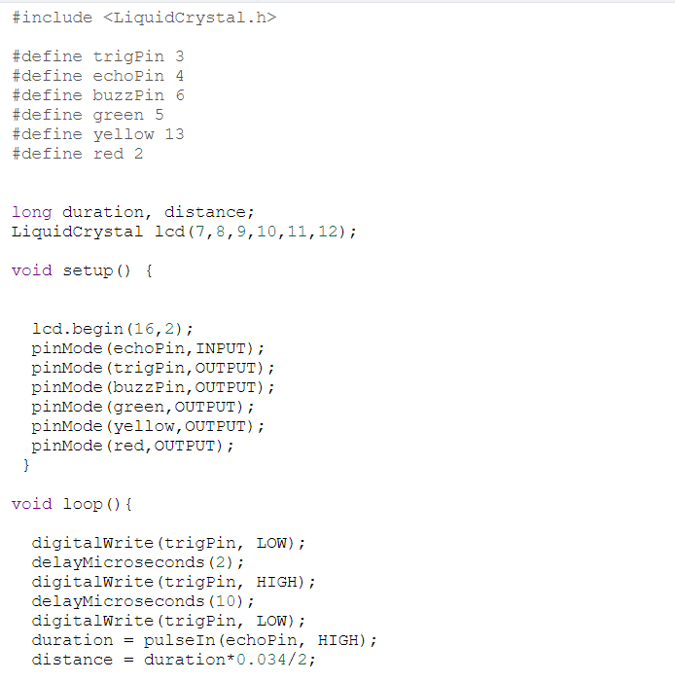
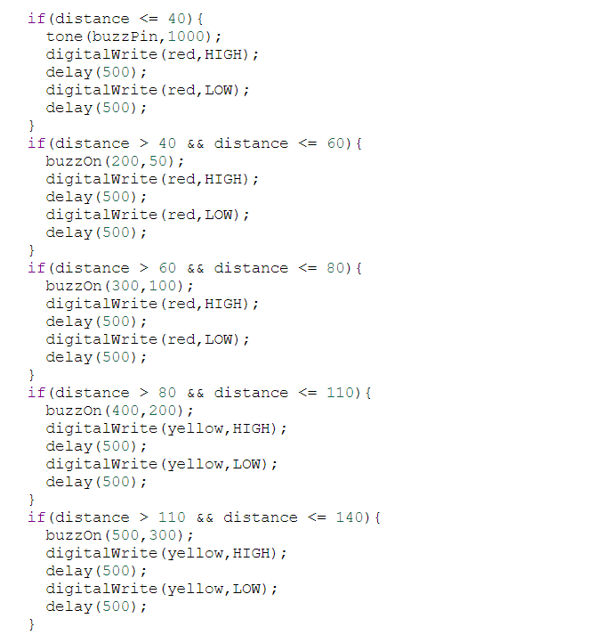
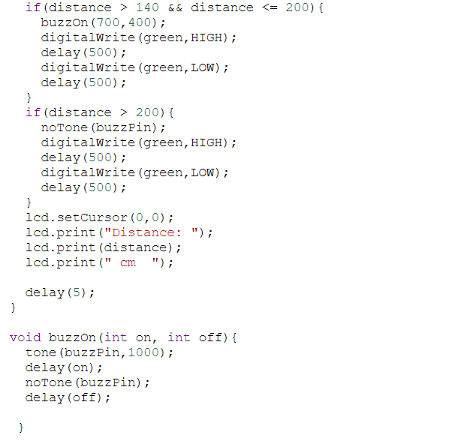
4. Сорс код

Slide 7
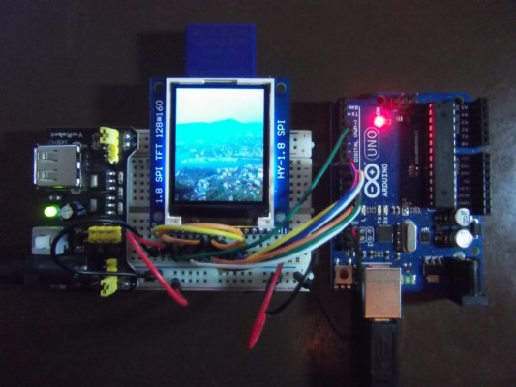
5. Заключение
Изработването на този проект беше едно много интересно предизвикателство. Arduino е нещо напълно ново за нас и трябваше да се запознаем с елементите от хардуера, които не са малко. Хареса ни приложението на сензора и така стигнахме до идеята на този проект.

Slide 8
Благодарим за вниманието!

